Slide 1
第2章 泊松过程
2.1 引言
2.2 相关概念及泊松过程的定义
2.3 泊松过程的基本性质

Slide 2
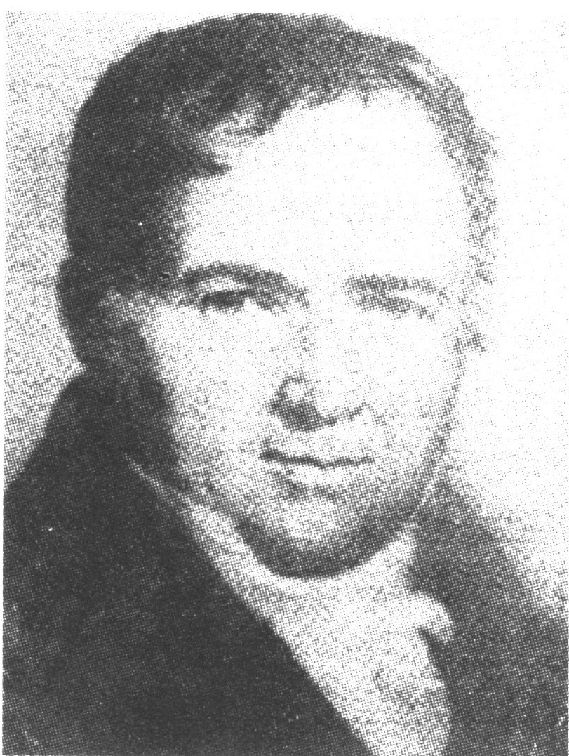
泊松简介
泊松，法国著名数学家。1781 年6月21日生于法国卢瓦雷省的皮蒂维耶，1840年4月25日卒于法国索镇。

Slide 3
泊松生平：
1798年入巴黎综合工科学校深造。
毕业时，因优秀的研究论文而被指定为讲师。
受到P.-S.拉普拉斯、J.-L.拉格朗日的赏识。
1800年毕业后留校任教
1802年任副教授
1806年接替J.-B.-J.傅里叶任该校教授。
1808年任法国经度局天文学家
1809年任巴黎理学院力学教授。
1812年当选为巴黎科学院院士。

Slide 4
泊松贡献：
泊松的科学生涯开始于研究微分方程及其在摆的运动和声学理论中的应用。他工作的特色是应用数学方法研究各类力学和物理问题，并由此得到数学上的发现。他对积分理论、行星运动理论、热物理、弹性理论、电磁理论、位势理论和概率论都有重要贡献。

Slide 5
几个简单的泊松过程例子
例1 考虑某一电话交换台在某段时间接到的呼叫。令 X(t)表示电话交换台在 [0, t] 时间内收到的呼叫次数，则{ X(t), t ≥0 } 是一个泊松过程。

Slide 6
例2 考虑来到某火车站售票窗口购买车票的旅客。若记X(t) 为时间 [0, t] 内到达售票窗口的旅客数，则{ X(t), t ≥0 } 是一个泊松过程。

Slide 7
例3 考虑机器在 (t, t+h] 内发生故障这一事件。若机器发生故障，立即修理后继续工作，则在 (t, t+h] 内机器发生故障而停止工作的事件数构成一个随机点过程，它可以用泊松过程来描述。

Slide 8
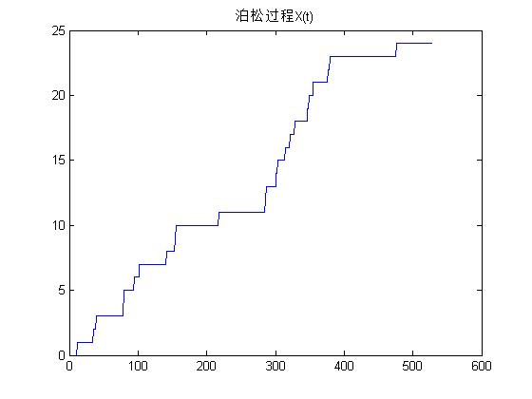

Slide 9
2.1泊松分布和泊松定理
泊松分布：
设随机变量X所有可能取的值为0,1,2, …,而取各个值得概率为
其中λ>0是常数，则称X服从参数为λ的泊松分布，记为X～π（λ）

Slide 10
泊松定理 :
设λ>0是一个常数，n是任意正整数，设，则对于任一固定的非负整数k，有

Slide 11
2.2 相关概念及泊松过程的定义
2.2.1 相关概念
2.2.2 泊松过程定义
2.2.3.几个简单的泊松过程例子

Slide 12
2.2.1 相关概念
计数过程： 设X(t)表示直到t时刻为止,某事件A所出现的次数，如果X(t)是取非负整数的随机变量，则称 是计数过程．
易知，任一计数过程X满足如下条件
(1) ；
(2)X(t)取非负整数值；
(3)若s＜t，则 ；
(4)若s＜t，则 表示在时间区 间[s，t]内某事件A出现的次数．

Slide 13
独立增量过程:
如果计数过程X（t）在不相重叠的时间间隔内，事件A发生的次数是相互独立的，即若 ，则在 内事件A发生的次数 与在 内事件A发生的次数 相互独立，此时计数过程X（t）称为独立增量过程.

Slide 14
平稳增量过程：
如果计数过程在任一区间内发生的事件个数只依赖于时间区间的长度，即计数过程
X(t)在(t,t+s]（s>0）内，事件A发生的次数X(t+s)-X(s)仅与时间差s有关，而与t无关，则计数过程X(t) 称为平稳增量过程。

Slide 15
2.2.2 泊松过程定义
定义1 如果对于一个计数过程 ，满足条件：
(1) X(0)＝0．
(2) X是独立增量过程，即 ， 与 是相互独立的．
(3) 在任一长度为t的区间中，事件A发生的次数服从服从均值为λt的泊松分布
即 ,有
(3.1)
则称X是具有参数为λ>0的泊松（Poisson）过程.

Slide 16
由 可知， 表示单位时间内事件A发生的平均个数，因此也称 λ为此过程的速度或强度。
由定义1可知，为了确定一个任意的计数过程实际上是一个泊松过程，必须证明它同时满足定义中的（1）、（2）、（3）三个条件，其中条件（1）只是说明事件的计数过程是从时刻t=0开始的，条件（2）根据我们对计数过程了解的情况直接验证，而对于条件（3）我们全然不知道如何去满足。

Slide 17
因此，给出另一个泊松过程的定义是就显得很有必要，接下来介绍泊松过程的另一个定义：
在此之前，首先熟悉一个函数f是o(h)的概念（高阶无穷小）
即：若对于一个函数f，满足：
则称函数f是o(h).

Slide 18
定义2 如果对于一个计数过程 满足条件：
(1) X(0)＝0
(2) X是独立、平稳增量过程
(3)
(4)
则称X是参数为λ>0的泊松过程。

Slide 19
分析定义2可知，其中条件(3),(4)说明，在充分小的时间间隔内，最多有一个事件发生，而不能有两个或两个以上事件同时发生。这种假设对于很多物理现象较容易得到满足。
定理1 证明定义1和定义2是等价的。

Slide 20
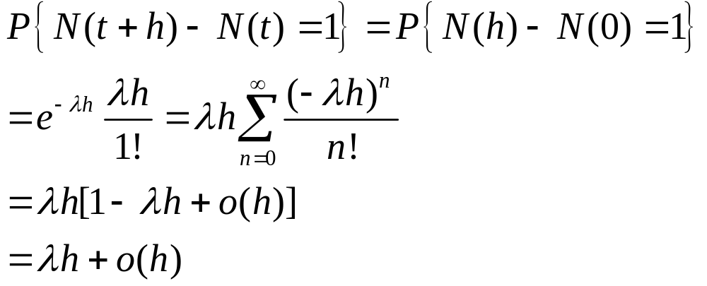
定理1证明
1.定义1⇒定义2
由条件（3）知平稳性，又当h充分小的，
有

Slide 21
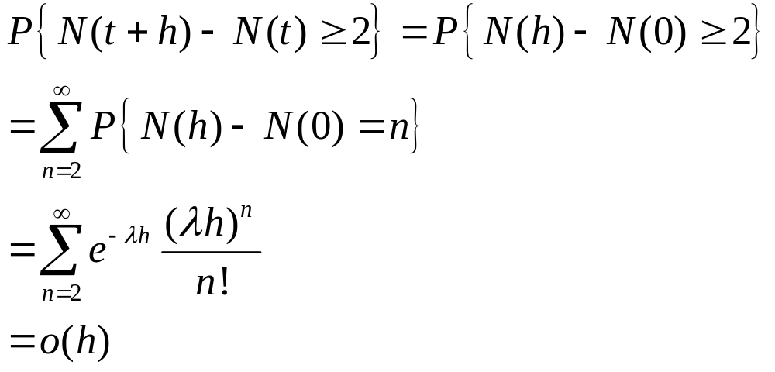
定义1⇒定义2，得证

Slide 22
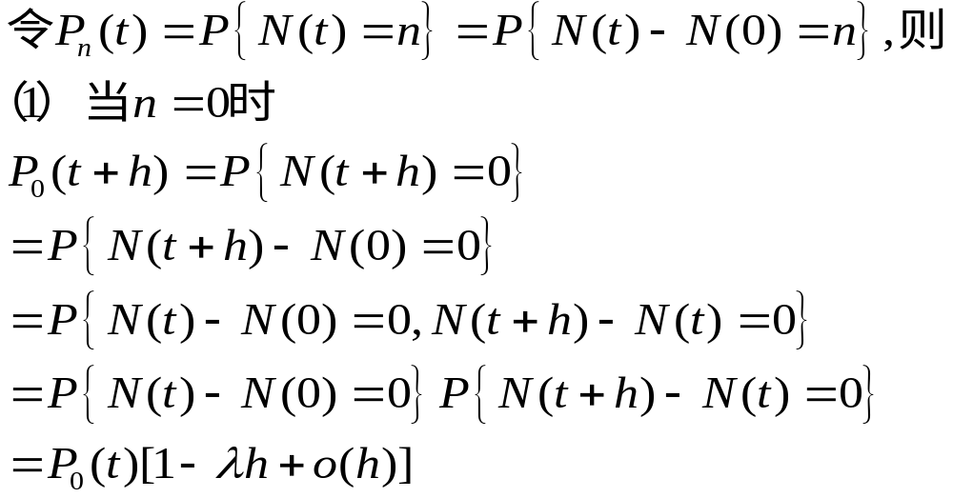
2.定义2⇒定义1

Slide 23
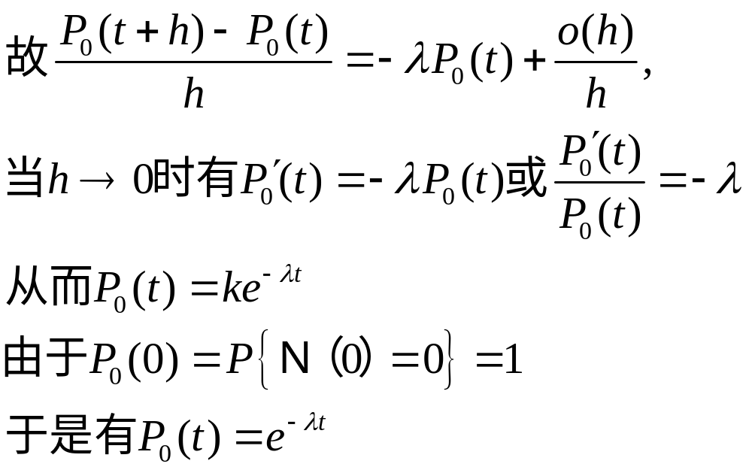

Slide 24
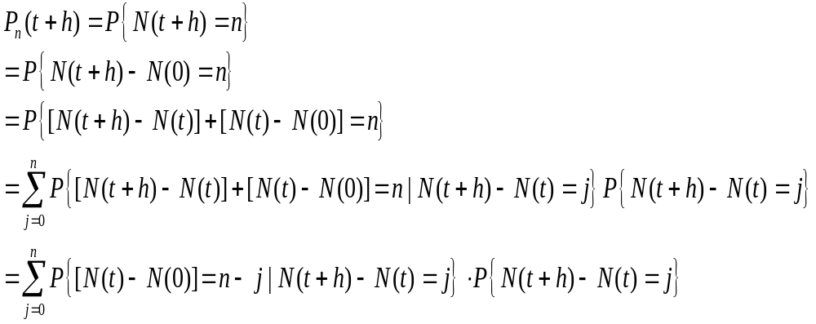
(2)对n≥1，建立递推公式

Slide 25
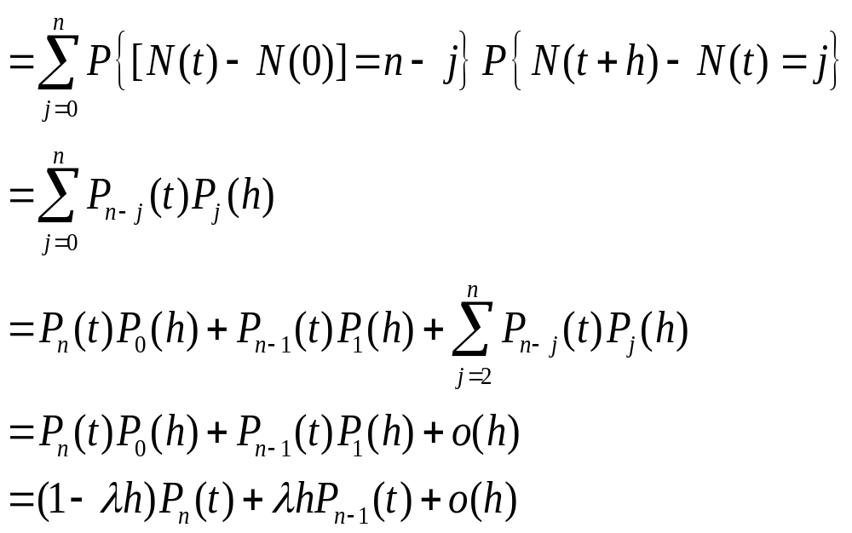

Slide 26
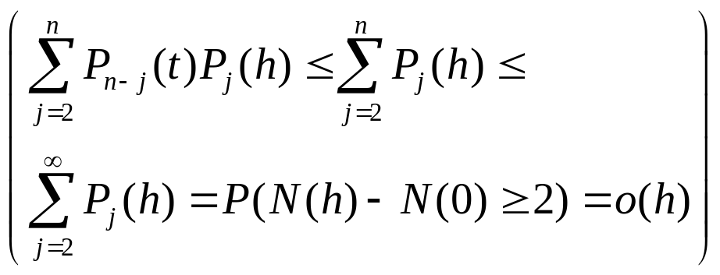
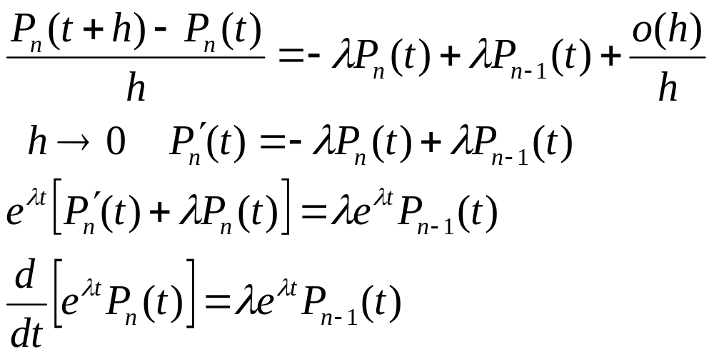

Slide 27
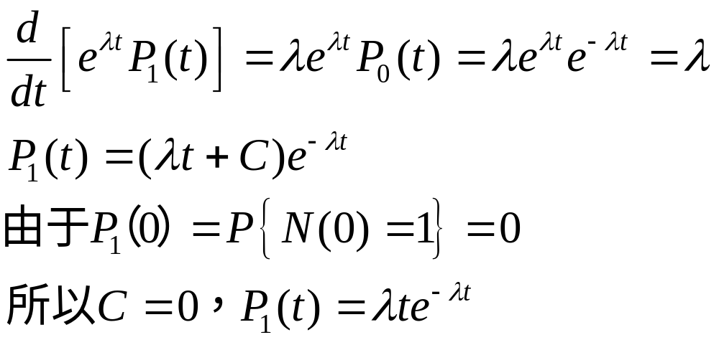
（3）当n=1时，

Slide 28
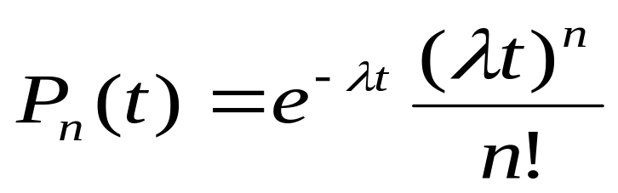
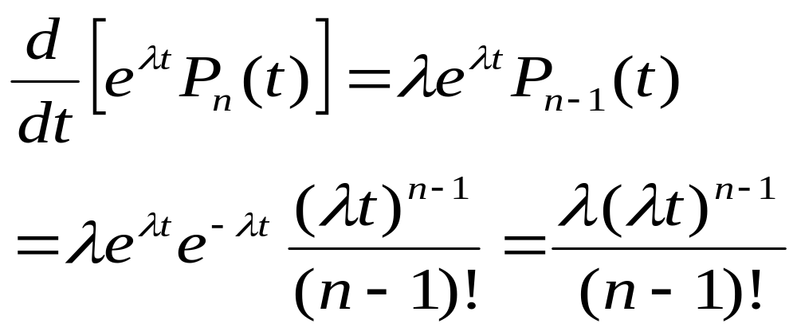
(4)用数学归纳法证明
n=0,n=1时，结论已成立
假设n-1时(n≥1)，结论成立，由递推公式

Slide 29
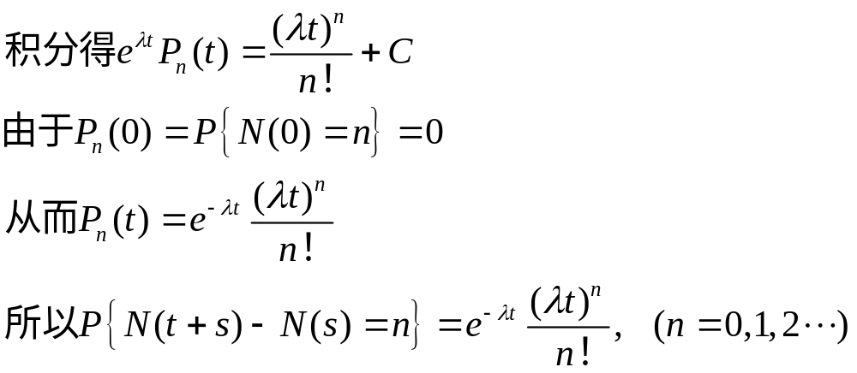
定义2⇒定义1，得证

Slide 30
2.3 泊松过程的基本性质
2.3.1 泊松过程的数字特征
2.3.2 时间间隔与等待时间分布
2.3.3 到达时间的条件分布
2.3.4 剩余寿命与年龄的分布

Slide 31
3.3.1 泊松过程的数字特征
知识点回顾：
设X_{T}={X（t）,t∈T}是随机过程，如果对
任意t∈T ，EX（t）存在则有：
定义m_{X}(t)=EX(t)为X_{T}的均值函数
1.随机过程的均值函数
2.协方差函数
定义B_{X}（s，t)=E[{X(s)- m_{X}(t)}{X(t)-m_{X}(t)}]为X_{T}的协方差函数 s,t∈T
3.方差函数
令s=t,即得D_{X}（t）= B_{X}（s，t)=E[X(t)- m_{X}(t)]², t∈T, 即为X_{T}的方差函数
4.相关函数
定义RX(s,t)=E[X(s)X(t)], s,t∈T
为X_{T}的相关函数

Slide 32
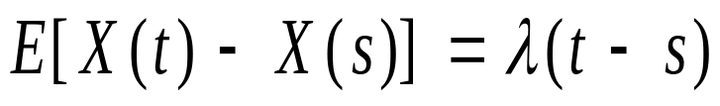
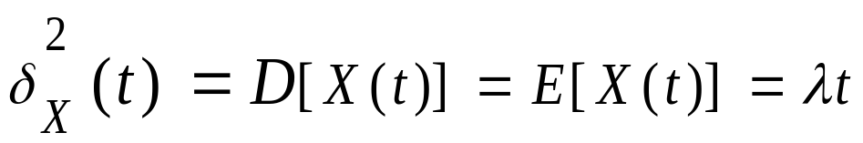
泊松过程的数字特征:
设 是泊松过程，对
且对s<t,有:
由X(0)=0，故:
均值：
方差：

Slide 33
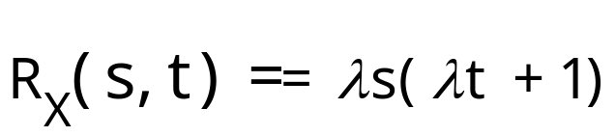
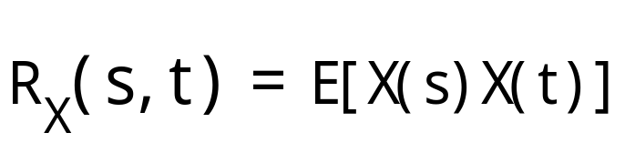
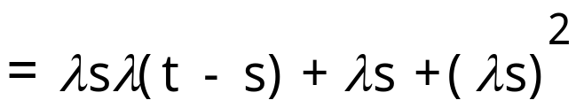
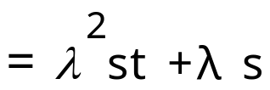

相关函数：
推导：
对于一个随机变量，它的方差等于变量平方的期望与期望平方之差

Slide 34
协方差函数：
一般地可表示为：
特征函数：

Slide 35
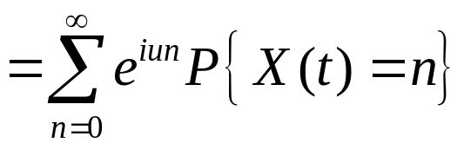
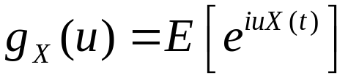
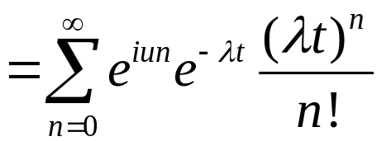
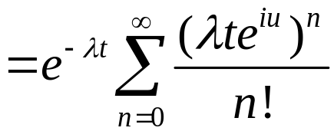

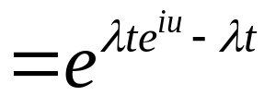

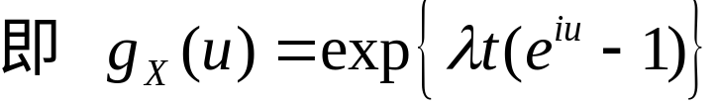
特征函数推导：

Slide 36
2.3.2 时间间隔与等待时间分布
设 是参数为λ泊松过程，令X（t）表示t时刻事件A发生的次数，W₁，W₂，…分别表示第一次，第二次，…事件A发生的事件， 表示从第（n-1）次事件A发生到第n次事件A发生的时间间隔。通常称 为第n次事件A出现的时刻或第n次事件A发生的等待时间， 是第n个时间间隔，它们都是随机变量。

Slide 37
定理2 设 是具有参数λ泊松分布， 是对应的的时间间隔序列,则随机变量 是独立分布的均值为 的指数分布。
推导：要确定 的分布,首先我们注意到事件 发生当且仅当泊松过程在 区间内没有事件发生，因而:
因此 具有均值为 的指数分布。

Slide 38
接下来再求已知条件下的分布
由
（由独立增量可知）
（由平稳增量可知）
可得出 也是一个具有均值 的指数随机变量，且 独立于 ，重复推导，可得到定理1.

Slide 39
注：平稳独立增量的假定等价于说在概率意义上过程在任何时刻都重新开始，即从任何时刻其过程独立于先前已发生的一切（由独立增量），且有与原过程完全一样的分布（由平稳增量），即过程无记忆，因此指数间隔是意料之中的。

Slide 40
定理3 设 是与泊松过程
对应的一个等待时间序列，则 服从参数为n与λ的 分布（又称爱尔兰分布），其概率密度为:

Slide 41
推导: 由到第n个事件在时刻t或之前发生当且仅当事件t已发生的事件数目至少是n, 即:
因此:
对上式求导，可得 的密度函数是:

Slide 42
例3.4 已知仪器在[ 0 , t ] 内发生振动的次数X(t) 是具有参数λ的泊松过程。若仪器振动k (k ≥ 1)次就会出现故障，求仪器在时刻t₀正常工作的概率。
解:故障时刻就是仪器发生第k振动的时刻 Wk，服从Γ分布:

Slide 43
故仪器在时刻t₀正常工作的概率为:

Slide 44
例3.5 设 和 是两个相互独立的泊松过程，它们在单位时间内平均出现的事件数分别为 和 ，记 为过程 的第k次事件到达时间， 为过程 的第1次事件到达时间，求 ,即第一个泊松过程的第k次事件发生比第二个泊松过程第1次事件发生早的概率。

Slide 45
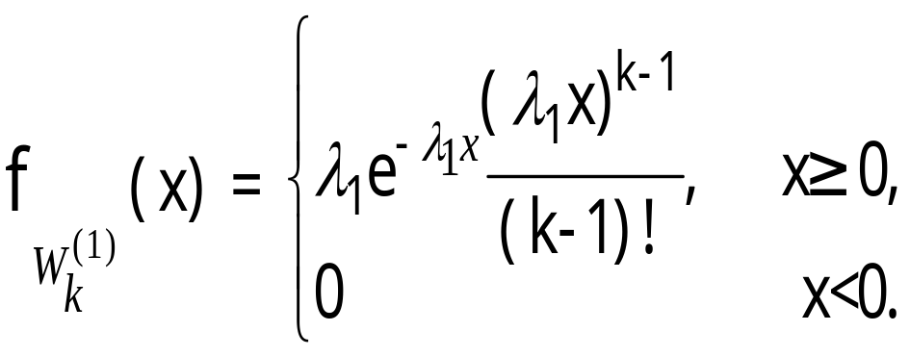
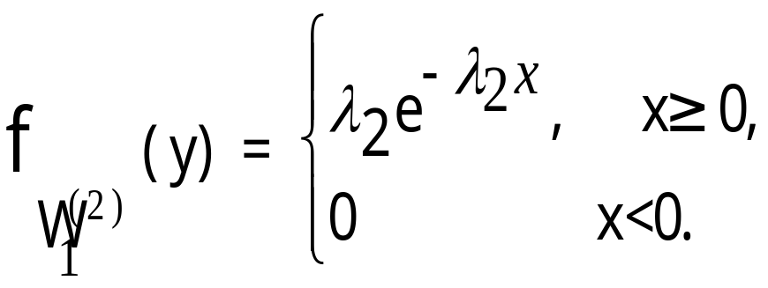
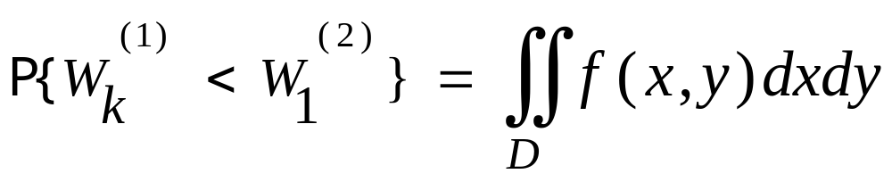
解： 设W_{k}⁽¹⁾ 的取值为x， W₁⁽²⁾的取值为y，由（3.8）式可得：
则：

Slide 46
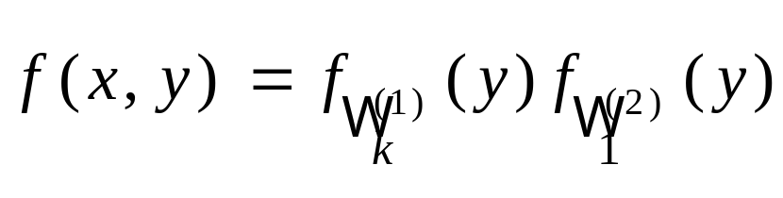
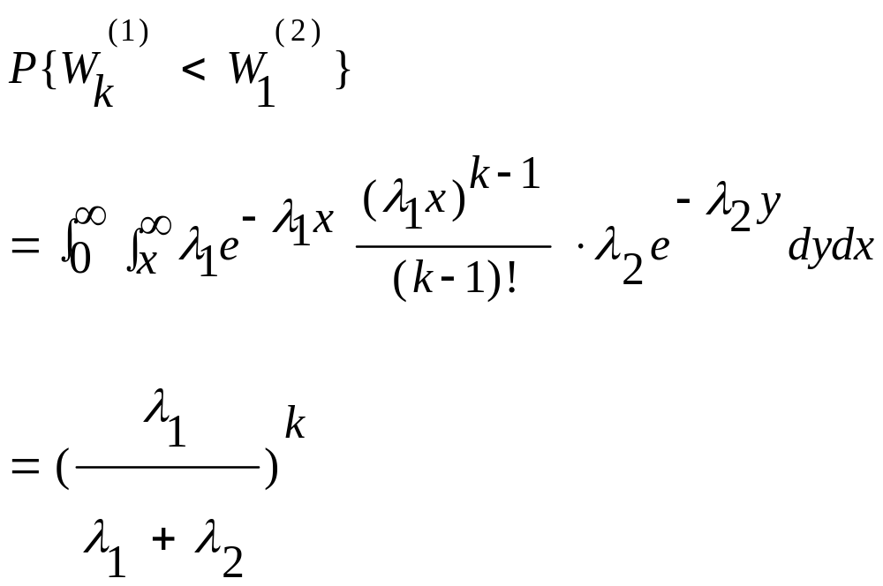
其中D为由 y=x与y轴所围区域，f(x,y)为 W_{k}⁽¹⁾与W₁⁽²⁾的联合概率密度，故:
所以：

Slide 47
3.3.3 到达时间的条件分布
假设在[0,t]内事件A已经发生一次，我们要确定这一事件到达到达时间W₁的分布。因为泊松过程有平稳独立增量，故有理由认为 [0,t]内长度相等的区间包含这个事件的概率应该相同，即这个事件的到达时间应在[0,t]上服从均匀分布。

Slide 48
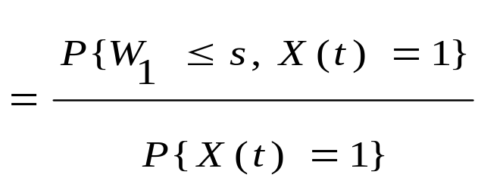
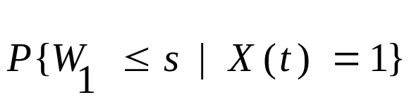
对于s<t，有：

Slide 49
分布函数为：
分布密度为：
将此结果推广到一般情况即：

Slide 50
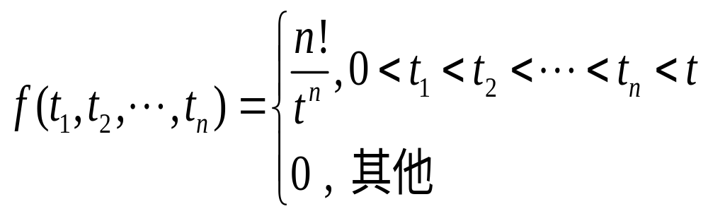
定理4 设 {X(t), t≥0} 是泊松过程，已知在 [0,t]内事件A发生n次，则这n次到达时间W₁,W₂, •••,W_{n}与相应于n个[0,t]上均匀分布的独立随机变量的顺序统计量有相同的分布。
此时W₁,W₂, •••,W_{n}在已知X(t)=n的条件下的条件概率密度为：

Slide 51
例3.6 设在[ 0 , t ] 内事件A已经发生n 次，且0 <s <t，对于0 <k <n，求在[ 0 , s ] 内事件A发生k 次的概率。

Slide 52
解：

Slide 54
例3.7 设在[ 0 , t ] 内事件A已经发生n 次，求第k次(k <n) 事件A发生的时间W_{k}的条件概率密度函数。

Slide 55
解：

Slide 56
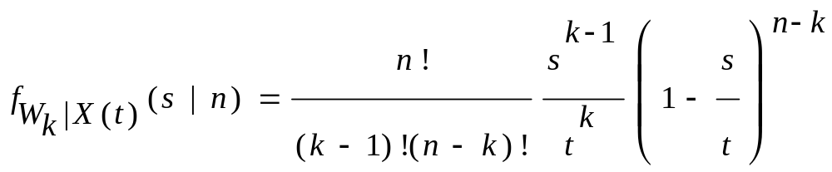
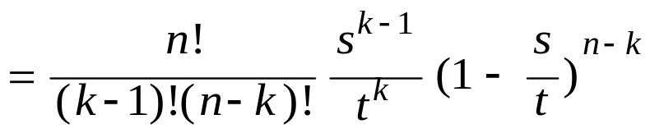
注，f_{Wk}(s)可由定理3得出。

Slide 57
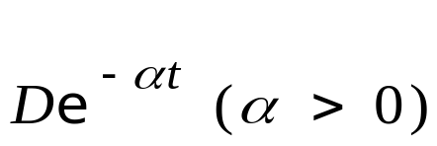
例3.8 仪器受到振动而引起损伤。若振动是按强度为λ的泊松过程发生，第k次振动引起的损伤为D_{k} ， D₁,D₂,•••, 是独立同分布随机变量序列，且和 {N(t),t≥0} 独立，其中N(t) 表示[0,t]时间段仪器受到震动次数。又假设仪器受到震动而引起的损伤随时间按指数减少，即如果震动的初始损伤为D，则震动之后经过时间t后减小为 。假设损伤是可叠加的，

Slide 58
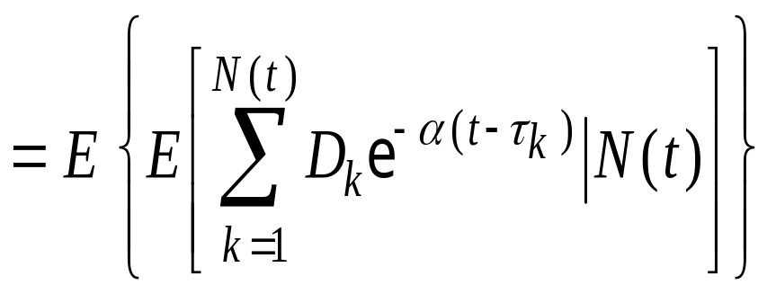
即在时刻t的损伤可表示为
其中
为仪器受到第k次震动的时刻，
解：分析题目可知:

Slide 59
由于，

Slide 60
再由定理4知:
在N(t)=n的条件下
是 [0,t]上
相互独立的均匀随机变量的顺序统计量，故：

Slide 61
3.3.3 剩余寿命与年龄的分布
设X(t)为在(0,t]内事件A发生的个数，Wn表示第n个事件发生的时刻, W_{X(t)} 表示在t时刻前最后一个事件发生的时刻， W_{X(t)+1}表示在t时刻后首次事件发生的时刻，令：
称S(t)为剩余寿命或剩余时间，V(t)为年龄。
由定义可知：

Slide 62
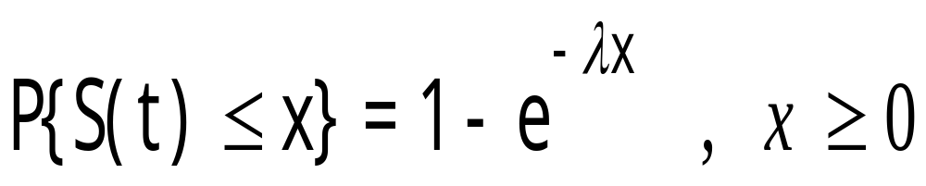
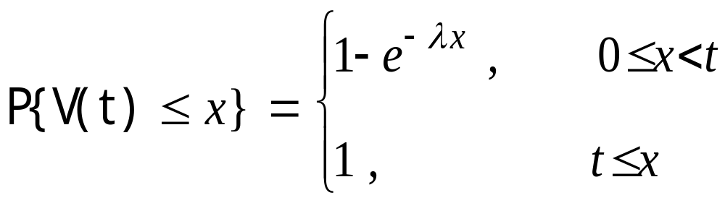
定理5 设{X(t),t≥0}是具有参数λ泊松过程，则有：
（1）S(t) 与 {Tn,n≥1}同分布 ,即
（2）V(t)的分布为“截尾”的指数分布，即

Slide 63
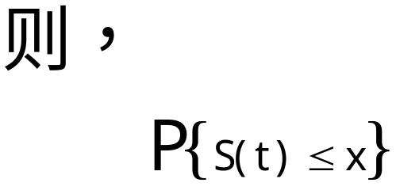
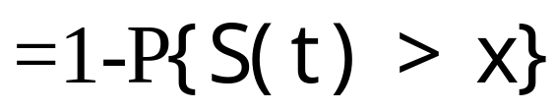

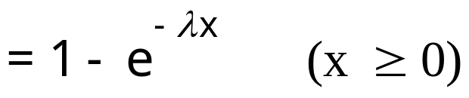
证明：注意到，

Slide 64
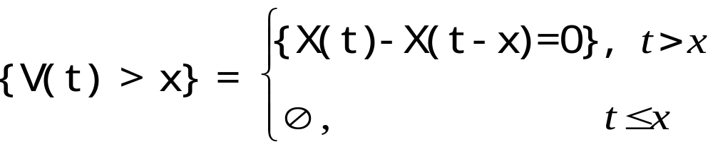


由：
t>x时：
t≤x时：
P{V(t)>x}=1
即

Slide 65
例3.9 设到达火车站的顾客流遵循参数λ为的泊松流 {N(t), t≥0} ,火车t时刻离开车站，求在到达车站的顾客等待时间总和的期望值。
解：设第i个顾客到达火车站的时刻为Si， 则[0,t]内到达车站的顾客等待时间总和
为：

Slide 66
由，

Slide 67
因此

Slide 68
1. 设某个中子计数器对到达计数器的粒子只是没个一个记录一次，假设粒子是按平均率为每分钟四个的poisson过程到达，令T是两个相继被记录的粒子之间的时间间隔（以分钟为单位），试求
（1）T的概率密度函数；
（2）P{T≥1}.

Slide 69
解 设X₁，X₂ ···为被记录的粒子之间的时间间隔，则它们是相互独立且同分布的。只要求出X1的分布，即为T的分布。
由于{X1>t}等价于在时间[0,t]内至多到达一个粒子，故有
P{X1>t}=P{N(t) ≤1}
=P{N(t)=0}+P{N(t)=1}
=e^{-4t}+4te^{-4t}
F_{X1}(t)=P{X₁≤t}
=1- P{X₁>t}
=1- e^{-4t}-4te^{-4t},t>0

Slide 70
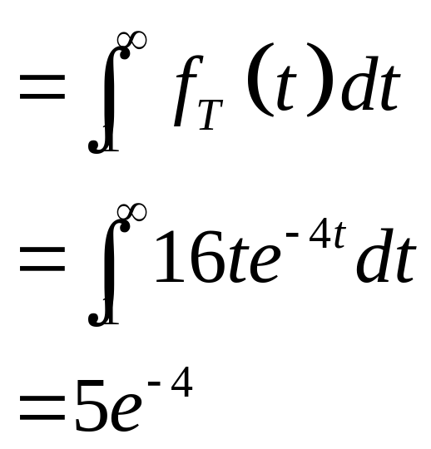
f_{T}(t)=f_{x1}(t)=16te^{-4t}, t>0
P{T≥1}

Slide 71
2.设电话总机在（0，t]内接到电话呼叫次数X(t)是具有强度（每分钟）为λ的泊松过程，求
（1）两分钟内接到3次呼叫的概率；
（2）“第二分钟收到第三次呼叫”的概率。
（3）若λ=2，求t时刻到X(t)+1时刻的概率密度。

Slide 72
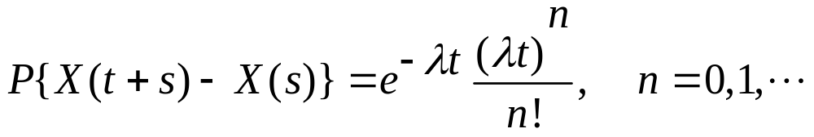
解
（1）根据定义2
(2)错误答案：
P=P{X(2)-X(1) ≥1|X(2)-X(0)=3}
=P{X(2)-X(0)=3}-P{X(2)-X(1)=0|X(2)-X(0)=3}

Slide 73
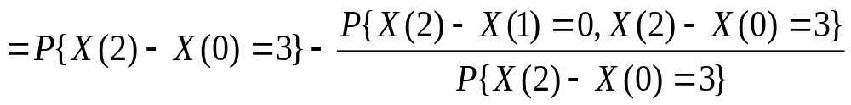
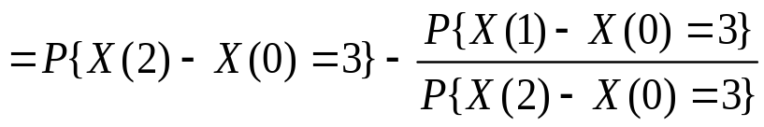
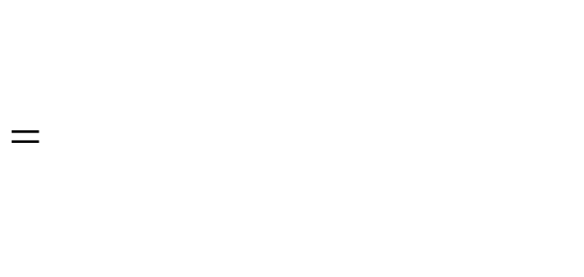

Slide 74
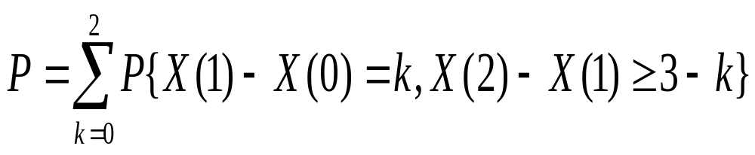


（2）正确答案：

Slide 75

（3）设W（t）是t时刻到X(t)+1时刻的时间间隔
{W（t）>x}等价于{[t,t+x)时间段内未接到电话}
因此
P {W（t）>x}=P{X(t+x)-X(t)=0}
=e^{-2x}
所以
F_{W(t)} (x)=1- e^{-2x}

Slide 76
3.某商场为了调查顾客到来的客源情况，考察男女顾客来商场的人数。假设男女顾客到达商场的人数分别独立的服从每分钟1人与每分钟2人的poisson过程，求
（1）到达商场的顾客的总人数应该服从什么分布？
（2）已知t时刻已有50人到达的条件下，问其中有20位女性顾客的概率有多大？平均多少位女性顾客？

Slide 77


解 （1）令X(t),Y(t)分别表示（0，t]时间段内到达商场的男女顾客人数，由题设条件有

Slide 78






于是（0，t]时间段内到达商场的总人数X(t)+Y(t)的分布为
即（0，t]时间段内到达商场的总人数X(t)+Y(t)服从参数为3t的Poisson分布

Slide 79

（2）先求总人数X（t）+Y（t）一定时，女顾客人数Y（t）的条件分布
故在X（t）+Y（t）已知时， Y（t）服从二项分布B(n,2/3)。

Slide 80


因此，已知t时刻有n=50人到达的条件下，其中恰好有j=20位女顾客的概率为
而女顾客的平均数为：
因此，已知t时刻有n=50人到达的条件下，女顾客平均有(2/3) ×50=33.3位。

Slide 81
结束语
1.研究什么是泊松过程？
2.它有什么特点或者性质？
3.它能干什么或是说能解决什么问题？
Thank you everyone !!!

